Slide 1
ERBAA ABDULHAMİD HAN MESLEKİ ve TEKNİK ANADOLU LİSESİ
SAĞLIK HİZMETLERİ ALANI TANITIM SUNUMU

Slide 2
Okulumuz 1989 yılından bu yana sağlık hizmetleri alanında eğitim öğretimini sürdürmektedir.
İlk mezunlarımız Hemşirelik bölümünden olup daha sonra tıbbi sekreterlik, laboratuvar ve ATT bölümünden mezun verilmiştir.
2018..yılından bu yana sağlık hizmetleri alanında Ebe Yard., Hemşire Yard. ve Sağlık Bakım Teknisyenliği dalında mezun verilmeye başlanılmıştır.

Slide 3
Geçmişten Günümüze Mezunlarımız
İlk mezunlarımızdan itibaren kendi alanlarında atanan ve akademik kariyer yapanların yanında farklı lisans alanlarına yerleşenler de vardır.
Örn: Hukuk fakültesi,Sınıf Öğretmenliği,Edebiyat Öğretmenliği,Okul Öncesi Eğitimi ,PDR ,Beden eğitimi ve spor yüksek okulu, vs.

Slide 4
Okulumuzda Açılan Alan Ve Dallar
Okulumuza kayıt olan öğrenciler 9. sınıfta ortak müfredata göre eğitim görürler ve herhangi bir alanları yoktur.
9. sınıfın sonunda alan tercihi yapıyorlar.

Slide 5
Amaçlardan birisi de meslek liselerinin eğitim kalitesini artırarak öğrenci talebini yükseltmek ve meslek liselerini hak ettiği yere kavuşturmaktır.
Pandemi sürecinde görülmüştür ki meslek liseleri öğrencileri hem ülke ihtiyacını karşılayacak hem de ihraç ürünü üretip ülke ekonomisini kalkındırabilecek güce erişebilir.

Slide 6
Sağlık Hizmetleri Alanında;
Hemşire Yardımcılığı,
Ebe yardımcılığı,
Sağlık Bakım Teknisyenliği
dallarında eğitim verilmektedir

Slide 7
SAĞLIK HİZMETLERİ ALANI

Slide 8
1.Hemşire Yardımcılığı
Mesleki ve Teknik Anadolu Liselerinin Sağlık Hizmetleri Alanı/Hemşire Yardımcılığı dalından mezun olup hemşire nezaretinde yardımcı olarak çalışan, ayrıca hastaların günlük yaşam aktivitelerinin yerine getirilmesi, beslenme programının uygulanması, kişisel bakım ve temizliği ile sağlık hizmetlerine ulaşımında yardımcı olan ve refakat eden sağlık teknisyenidir.

Slide 9
Çalışma Alanları:
Sağlık Meslek Liselerini bitiren mezunlar Hemşire Yardımcısı olarak;
Kamu ve özel sağlık kurum ve kuruluşlarında,
Yataklı ve Yataksız Sağlık Kuruluşları,
Devlet Hastaneleri,
Özel Hastaneler,
Doğumevleri
Üniversite Hastanelerinin Servis
Acil Servislerinde Çalışmaktadırlar.

Slide 10
Eğitimin Süresi ve İçeriği
Sağlık Meslek Liselerinin Hemşire Yardımcılığı Bölümünde 4 yıl süre ile eğitim verilmektedir. Mesleki Eğitimde; Genel Kültür Dersleri yanında Meslek Dersleri ve bunların Uygulamalı Dersleri (Hastanelerde) verilmektedir.
12. sınıfta öğrencilerin staj eğitimi başlamaktadır. İl Sağlık Müdürlüğünün belirlediği hastaneler vasıtasıyla staj süreleri tamamlanmaktadır.

Slide 11
Görevleri-1
a)Hasta odasının düzenini ve temizliğinin yapılmasını sağlar.
b) Hastanın yatağını yapar.
c) Hasta güvenliğinin sağlanmasına yardım eder.
ç) Hastanın tedavi planında yer alan ve hemşirenin uygun gördüğü oral ilaçları hastaya verir.
d) Hastanın kişisel bakım ve temizliği ile ilgili gereksinimlerinin karşılanmasına yardım eder.
e) Hastanın deri bütünlüğünü gözlemleyerek hemşireye bilgi verir.

Slide 12
Görevleri-2
f)Hastaların muayene, tetkik ve tedavi için hazırlanmasına, tıbbi işlem öncesinde elbiselerinin değiştirilmesine ve işlem sonrasında giyinmesine yardım eder.
g) Yatak yarasını önlemeye yönelik koruyucu işlemlerde hemşireye yardım eder.
ğ) Hastanın günlük yaşam aktivitelerinin yerine getirilmesine yardım eder.
h) Yataktan kalkamayan veya kalkması uygun görülmeyen hastanın boşaltımına yardımcı olur, varsa boşaltımla ilgili sorunlarını hemşireye bildirir.

Slide 13
Görevler-3
ı) Hastanın idrar torbasını boşaltır veya değiştirir.
i) Hastadan steril olmayan idrar örneği ve dışkı örneği alır.
j) Hastanın beslenme programına uygun olarak beslenmesine yardımcı olur
k) Kilo takibi gereken hastalarda günlük kilo takibini yapar.
l) Hemşirenin uygun gördüğü durumlarda hastanın yürümesine ve hareket etmesine yardım eder.
m) Hareket kısıtlılığı olan hastalarda uygun görülen pozisyonu verir.

Slide 14
Görevler-4
n) Hastanın başka bir kliniğe ya da birime transferine yardım ve refakat eder.
o) Hasta için planlanan egzersiz programının hastaya uygulanmasına yardım eder.
ö) İlgilendiği hastaların genel durumunda fark ettiği değişiklikleri hemşireye bildirir.
p) Ölüm sonrası yapılması gereken bakımları uygular.
r) Alınan kan, doku veya diğer örneklerin laboratuara naklini sağlar.
s) Hasta bakımında kullanılan malzemelerin hazırlanmasını, temizliğini, dezenfeksiyonunu ve uygun şekilde saklanmasına yardım eder.

Slide 15
2.Sağlık Bakım Teknisyenliği
Mesleki ve Teknik Anadolu Liselerinin Sağlık Hizmetleri Alanı/ Sağlık Bakım Teknisyenliği dalından mezun olup en az tekniker düzeyindeki sağlık meslek mensuplarının nezaretinde yardımcı olarak çalışan, ayrıca hastaların günlük yaşam aktivitelerinin yerine getirilmesi, beslenme programının uygulanması, kişisel bakım ve temizliği ile sağlık hizmetlerine ulaşımında yardımcı olan ve refakat eden sağlık teknisyenidir

Slide 16
Çalışma Alanları:
Sağlık Meslek Liselerini bitiren mezunlar Sağlık Bakım Teknisyeni olarak;
Kamu ve özel sağlık kurum ve kuruluşlarında,
Başbakanlık Sosyal Yardım ve Çocuk Esirgeme Kurumuna Bağlı Yataklı Ve Yataksız Sağlık Kuruluşları,
Devlet Hastaneleri,
Özel Hastaneler,
Doğumevleri
Üniversite Hastanelerinin Servis
Acil Servislerinde Çalışmaktadırlar.

Slide 17
Eğitimin Süresi ve İçeriği
Sağlık Meslek Liselerinin Sağlık Bakım Teknisyenliği Bölümünde 4 yıl süre ile eğitim verilmektedir. Mesleki Eğitimde; Genel Kültür Dersleri yanında Meslek Dersleri ve bunların Uygulamalı Dersleri (hastanelerde) verilmektedir.
12. sınıfta staj eğitimi başlamaktadır. İl Sağlık Müdürlüğünün belirlediği hastaneler vasıtasıyla staj süreleri tamamlanmaktadır.

Slide 18
Görevleri-1
a)Çalıştığı ünitenin kullanıma hazır bulundurulmasında görev alır.
b) Hastaların muayene, tetkik ve tedavi için hazırlanmasına, tıbbi işlem öncesinde elbiselerinin değiştirilmesine ve işlem sonrasında giyinmesine yardım eder.
c) Sağlık meslek mensubunun uygun gördüğü durumlarda hastanın yürümesine ve hareket etmesine yardım eder.
ç) Hareket kısıtlılığı olan hastalar için sağlık meslek mensubunun uygun gördüğü pozisyonu verir.
d) İlgilendiği hastaların genel durumunda fark ettiği değişiklikleri sağlık meslek mensubuna bildirir.
e) Sağlık meslek mensuplarının belirlemiş olduğu günlük yaşam aktivitelerine yönelik plan doğrultusunda hastaya yardım eder.

Slide 19
Görevleri-2
f)Sağlık meslek mensubu tarafından belirlenen beslenme programına uygun olarak hastanın beslenmesine yardımcı olur.
g) Sağlık meslek mensubu tarafından belirlenen egzersiz programının hastaya uygulanmasına yardım eder.
ğ) Kullanılan malzemelerin hazırlanmasına, temizliğine, dezenfeksiyonuna ve uygun şekilde saklanmasına yardım eder.
h) Kullanılan aletlerin sterilize edilmesine, kirlenmiş malzemelerin bertaraf edilmesine, tıbbi aletlerin ve malzemelerin kullanıma hazır bulundurulmasına yardım eder.
ı) Alınan kan, doku veya diğer örneklerin laboratuvara naklini sağlar.
i) Hastanın başka bir kliniğe ya da birime transferine yardım ve refakat eder.

Slide 20
3. Ebe Yardımcılığı
Mesleki ve Teknik Anadolu Liselerinin Sağlık Hizmetleri
Alanı /Ebe Yardımcılığı dalından mezun olup, ebelerin
nezaretinde yardımcı olarak çalışan, ayrıca hastaların
günlük yaşam aktivitelerinin yerine getirilmesi, beslenme
programının uygulanması, kişisel bakım ve temizliği ile
sağlık hizmetlerine ulaşımında yardımcı olan ve refakat
eden sağlık teknisyenidir.

Slide 21
Eğitimin Süresi ve İçeriği
Sağlık Meslek Liselerinin Ebe Yardımcılığı Bölümünde 4 yıl süre ile eğitim verilmektedir. Mesleki Eğitimde; Genel Kültür Dersleri yanında Meslek Dersleri ve bunların Uygulamalı Dersleri (Hastanelerde) verilmektedir.
12. sınıfta öğrencilerin staj eğitimi başlamaktadır. İl Sağlık Müdürlüğünün belirlediği hastaneler vasıtasıyla staj süreleri tamamlanmaktadır.

Slide 22
Çalışma Alanları:
Sağlık Meslek Liselerini bitiren mezunlar Ebe Yardımcısı olarak;
Kamu ve özel sağlık kurum ve kuruluşlarında,
Başbakanlık Sosyal Yardım ve Çocuk Esirgeme Kurumuna Bağlı Yataklı Ve Yataksız Sağlık Kuruluşları,
Devlet Hastaneleri,
Özel Hastaneler,
Doğumevleri
Üniversite Hastanelerinin Servis
Acil Servislerinde Çalışmaktadırlar.

Slide 23
GÖREVLERİ-1
a) Doğurganlık sınırları içerisindeki kadınların üreme sağlığı konusunda kayıtlarının tutulmasına ya
b) Gebelik öncesi dönemde gebeliğe hazırlık eğitim programı ile anne-babalığa ve doğuma hazırlık programlarının uygulanmasına yardım eder.
c) Gebelik izlemleri süreci dâhil olmak üzere kadının muayeneye hazırlığını yapar.
ç) Gebelik, doğum ve doğum sonrası dönemde gebenin günlük yaşam aktivitelerinin yerine getirilmesi, beslenme programının uygulanması, kişisel bakım ve temizliği ile ilgili gereksinimlerinin karşılanmasına yardımcı olur.
d) Doğum sırasında gebenin doğum ağrısı ve doğum korkusuyla başa çıkmasına yardımcı olur.
e) Doğum sonrası dönemde; anneye bebek bakımı ve emzirme konusunda yardımcı olur, anne ve bebeğin genel sağlık durumunda fark ettiği değişiklikleri ebeye bildirir.

Slide 24
GÖREVLERİ-2
f) Kadının başka bir kliniğe ya da birime transferine yardım eder ve refakat eder.
g) Gebelik, doğum ve doğum sonrası dönemde anne ve bebek sağlığını korumak ve geliştirmek için hizmet sunduğu gruba bilgi verir.
ğ) Aile planlaması hizmetlerinde, kadın ve yenidoğana ait tarama programlarının yürütülmesinde ebeye yardım eder.
h) Kullanılan malzemelerin temizliği, dezenfeksiyonu ve uygun şekilde saklanmasına yardım eder.
ı) Çalıştığı ünitenin kullanıma hazır bulundurulmasında görev alır.
i) Alınan kan, doku veya diğer örneklerin laboratuvara naklini sağlar

Slide 25
12. sınıf öğrencilerimiz Erbaa devlet hastanesinde staj yaparken…

Slide 27
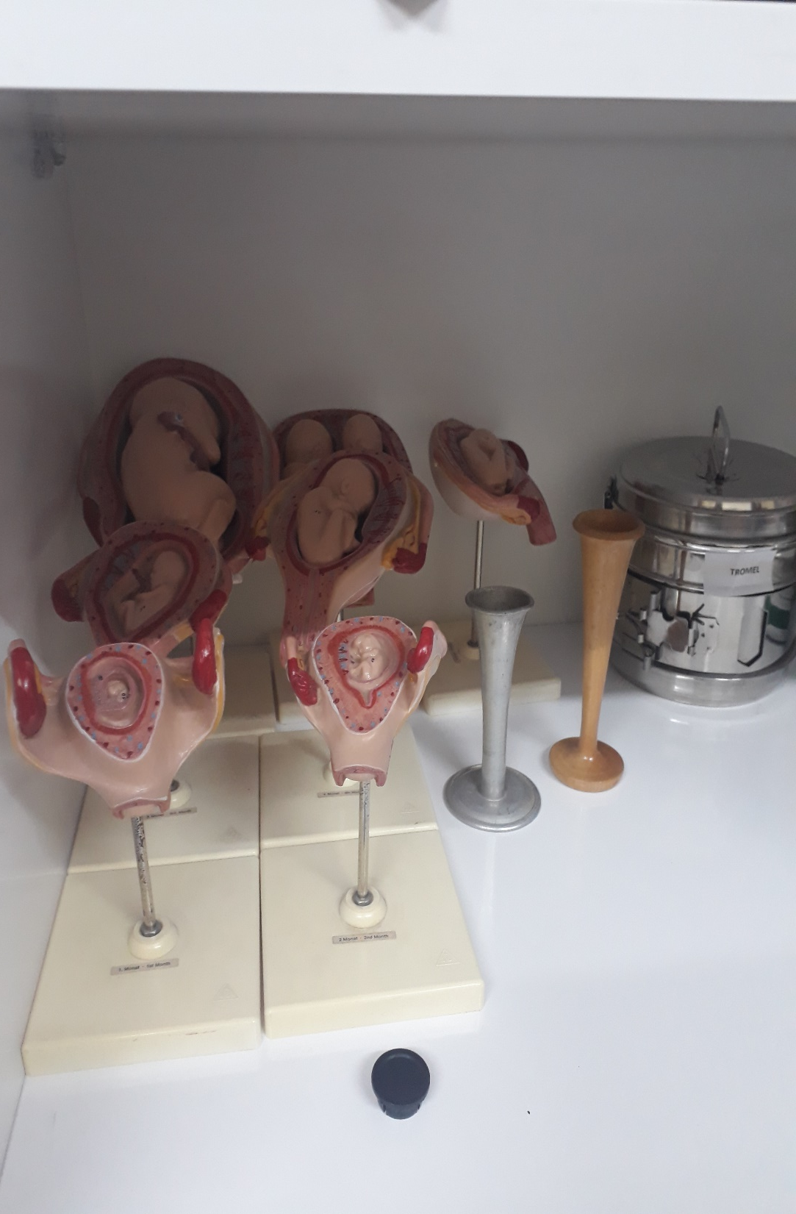
TEKNİK ODAMIZ

Slide 28
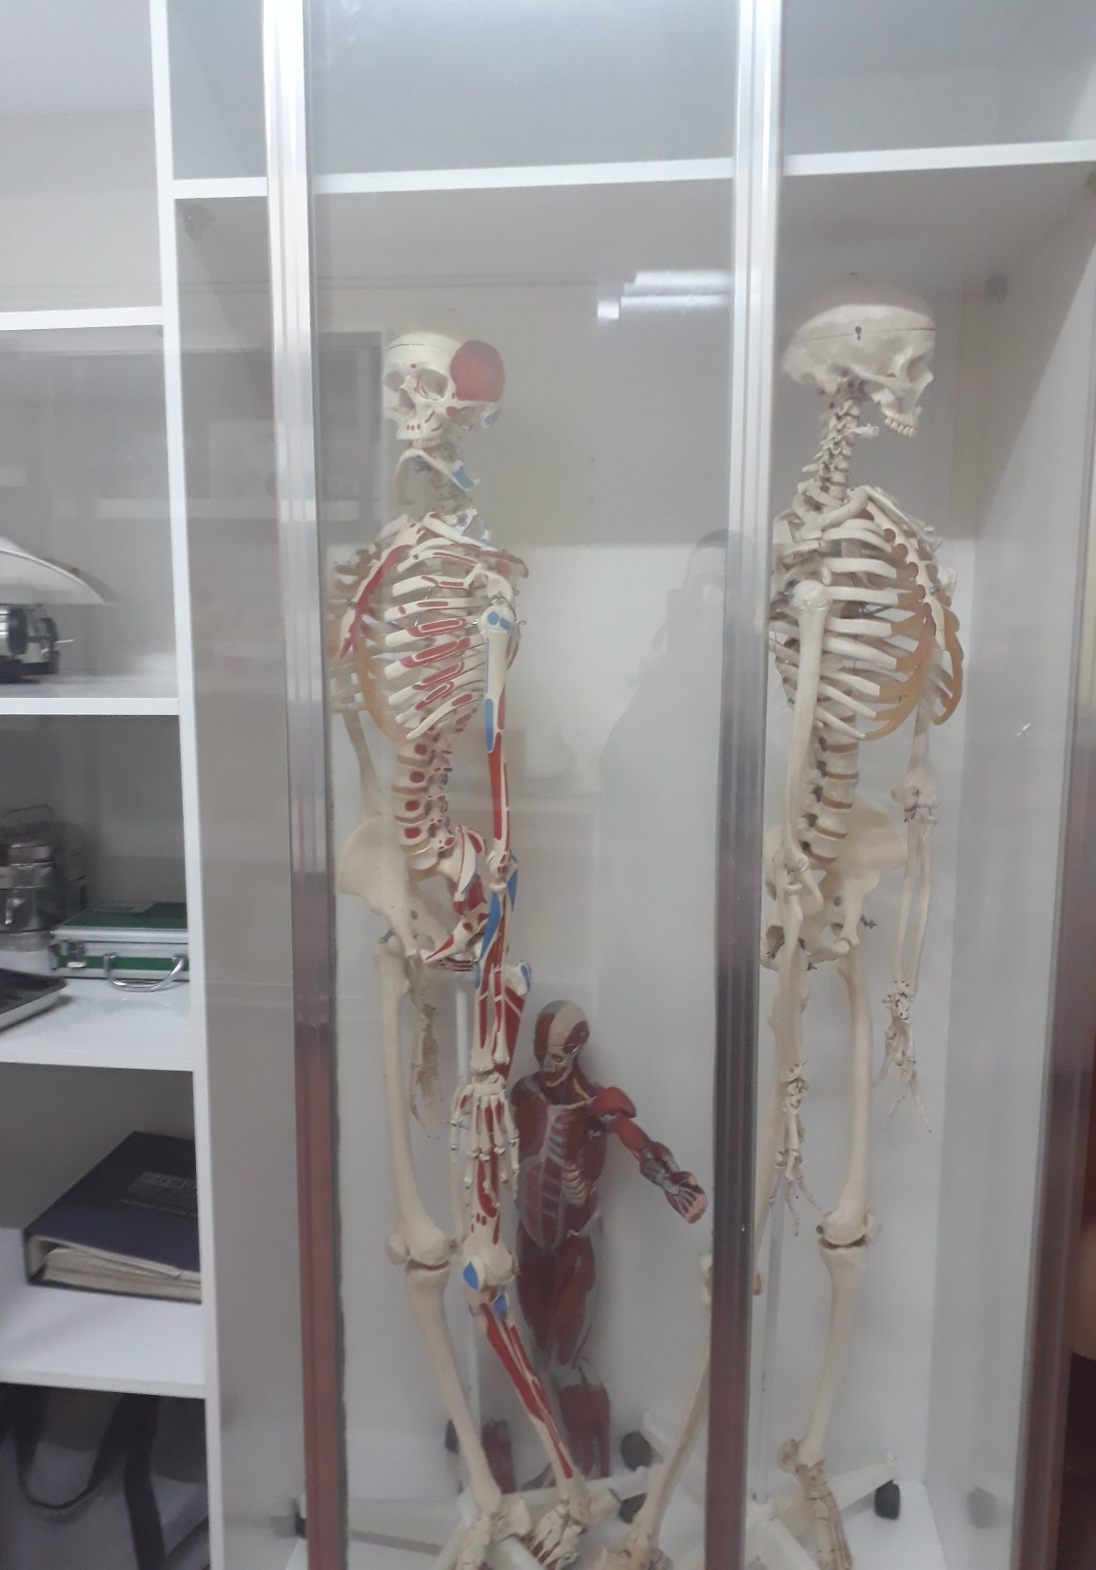
TEKNİK ODAMIZ

Slide 29
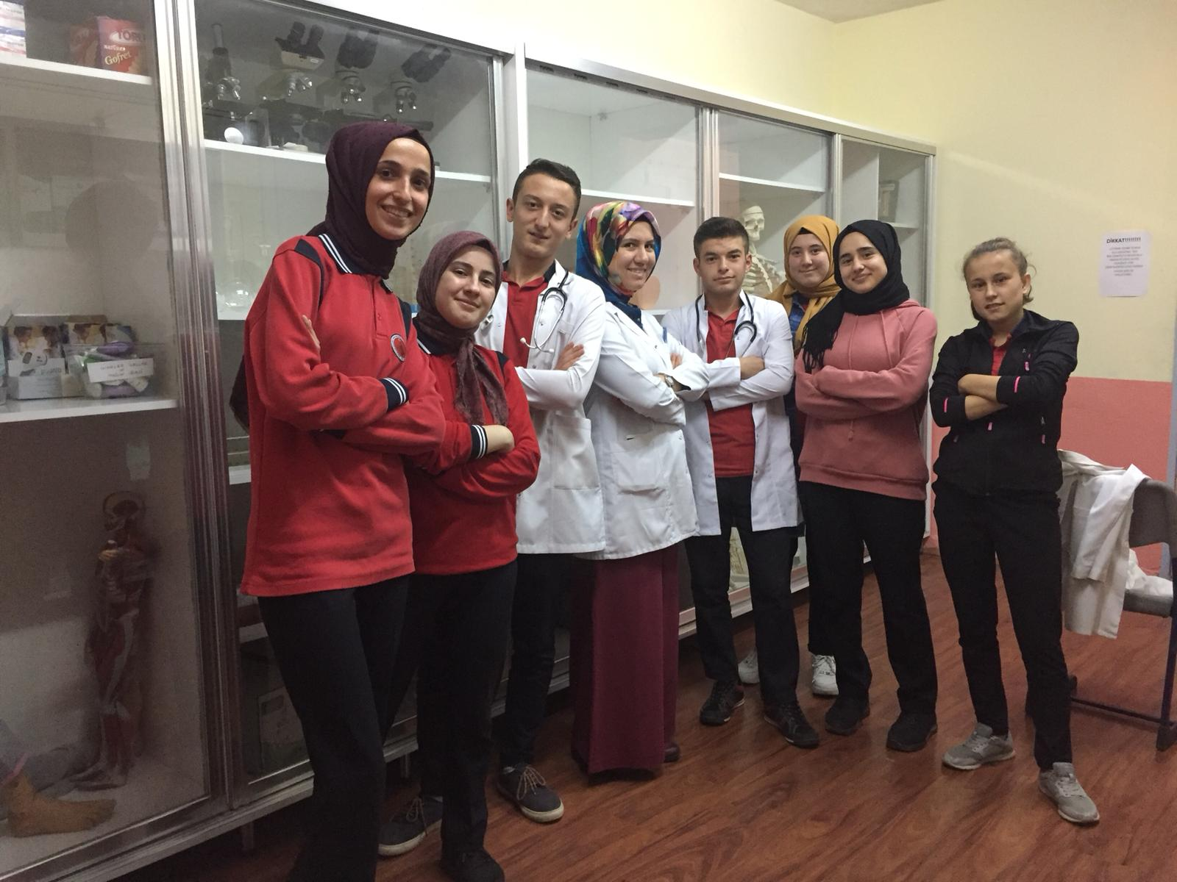

Slide 30
YÜKSEK ÖĞRETİME GEÇİŞ TERCİH ALANLARI
Öğretim Programları Öğretim süresi
ÖNLİSANS
İş Sağlığı ve Güvenliği 2 İş ve Uğraşı Terapisi 2 Otopsi Yardımcılığı 2 Perfüzyon Teknikleri 2 Sağlık Kurumları İşletmeciliği 2 Sivil Savunma ve İtfaiyecilik 2 Tıbbi Tanıtım ve Pazarlama 2 Diyaliz 2 Engelli Bakımı ve Rehabilitasyon 2 Evde Hasta Bakımı 2 Fizyoterapi 2 Laborant ve Veteriner Sağlık 2 Laboratuvar Teknolojisi 2 Patoloji Laboratuvar Teknikeri 2 Sağlık Kurumları İşletmeciliği 2 Yaşlı Bakımı 2 Tıbbi Laboratuvar Teknikleri 2

Slide 31
Ağız ve Diş Sağlığı 2 Odyometri 2 Podoloji 2 Acil Durum ve Afet Yönetimi 2 Ameliyathane Hizmetleri 2 Elektronörofizyoloji 2 Öğretim proğramları Öğretim süresi LİSANS
Acil Yardım ve Afet Yönetimi 4 Sağlık Kurumları Yöneticiliği 4 Sağlık Kurumları İşletmeciliği 4 Sağlık Yönetimi 4 İş Sağlığı ve Güvenliği 4 Hemşirelik 4 Ebelik 4

Slide 32
.
SAĞLIK PERSONELİ OLMAK AYRICALIKTIR.
BU AYRICALIĞI OKULUNUZDA EĞİTİM GÖREREK KAZANABİLİRSİNİZ.

Slide 33
HAZIRLAYAN
FATMA KOYUNCU ÖZBAŞ
SAĞLIK HİZMETLERİ ALAN ŞEFİ

